Slide 1
校园闲置物品交换系统
## 课程设计答辩PPT

Slide 2
第1页：封面
# 校园闲置物品交换系统
课程设计答辩
• 项目名称：校园闲置物品交换系统
• 技术栈：Go + Vue 3 + JWT + RESTful API
• 团队人数：5人
• 答辩时长：约15分钟

Slide 3
第2页：目录
1. 选题背景与应用场景
2. 系统功能模块
3. 技术选型与架构设计
4. 数据库设计
5. 核心功能展示
6. 项目创新点
7. 团队分工与协作
8. 测试与质量保证
9. 总结与展望

Slide 4
第3页：选题背景
为什么要做这个系统？
真实校园场景：
• 毕业季、换宿舍时，大量闲置物品（教材、生活用品、电子设备）被丢弃
• 学生有短期技能服务需求（电脑维修、摄影、乐器教学）
• 传统二手交易以现金买卖为主，缺少校园内的"以物换物"渠道
课程要求：
• 避开商城、外卖、教学、酒店、图书等禁用题目
• 系统需包含不少于 8 张数据表、6 个功能模块

Slide 5
第4页：应用场景
系统解决什么问题？
场景 | 需求 | 系统方案
------ | ------ | ----------
毕业清理 | 教材、生活用品闲置 | 发布物品，寻找交换对象
技能互助 | 修电脑、拍照、教乐器 | 发布技能服务，技能换物
换宿舍 | 床帘、收纳盒等不匹配 | 同城校区内安全面交
社团活动 | 临时道具、服装需求 | 短期借用，无需购买

Slide 6
第5页：系统功能模块（10个）
核心功能一览
1. **用户认证** — 学生登录/注册，JWT无状态认证，管理员角色区分
2. **闲置物品发布** — 发布物品或技能服务，填写分类、成色、期望交换内容
3. **闲置广场检索** — 关键词搜索、分类/校区筛选，瀑布流卡片布局
4. **交换申请管理** — 发起申请 → 物主同意/拒绝 → 双方完成交换
5. **站内消息沟通** — 围绕交换的实时聊天，气泡样式，保留完整记录
6. **收藏与智能推荐** — 收藏物品，按收藏偏好个性化推荐
7. **信用评价** — 交换完成后 1-5 分互评，影响用户信用分
8. **举报与审核** — 违规物品举报，管理员后台处理
9. **后台运营看板** — 用户数、物品数、交换数、热门分类统计
10. **移动端适配** — 响应式布局，手机浏览器可用

Slide 7
第6页：技术选型
前后端分离架构
层级 | 技术 | 说明
------ | ------ | ------
**前端** | Vue 3 + Vite + Pinia | 响应式框架，Composition API，状态管理
**路由** | Vue Router | 单页应用路由，支持路由守卫
**通信** | Axios + RESTful API | HTTP请求封装，前后端分离
**后端** | Go 1.21 + Gin | 高性能HTTP框架，中间件支持
**认证** | JWT Bearer Token | 无状态认证，支持Token过期续期
**数据** | JSON文件存储（演示版） | 自动持久化，可扩展至MySQL
**版本控制** | Git | 分支管理，多人协作

Slide 8
第7页：系统架构
前后端分离 + RESTful API
┌──────────────────┐ ┌──────────────────┐
│ Vue 3 前端 │ │ Go Gin 后端 │
│ (localhost:3000)│◄────►│ (localhost:8080)│
│ │ HTTP│ │
│ • Views/Components│ API │ • Handler │
│ • Pinia Store │ │ • JWT Middleware │
│ • Axios API层 │ │ • Service (JSON) │
│ • Router │ │ │
└──────────────────┘ └──────────────────┘
• Vite 开发服务器代理 `/api` 到后端 8080 端口
• JWT Token 存储于 localStorage，请求头携带 `Authorization: Bearer <token>`
• CORS 中间件支持跨域开发

Slide 9
第8页：数据库设计
11 张核心数据表
满足课程设计不少于 8 张表的要求，含外键关联与完整性约束。
表名 | 作用
------ | ------
`users` | 用户信息、角色、信用分
`categories` | 物品分类（数码、运动、文创、技能等）
`items` | 闲置物品/技能服务发布
`item_tags` | 物品标签
`exchanges` | 交换申请表（状态流转）
`messages` | 站内消息记录
`favorites` | 用户收藏
`reports` | 举报记录
`ratings` | 信用评价
`notifications` | 系统通知
`audit_logs` | 审计日志

Slide 10
第9页：核心功能展示 — 闲置广场
首页瀑布流卡片布局
• 关键词搜索：实时过滤物品标题
• 分类筛选：数码设备、运动户外、生活用品、文创乐器、技能服务
• 校区筛选：按校区精准定位
• 卡片信息：图片、标题、成色、校区、信用分
• 响应式布局：PC 多列 → 手机单列

Slide 11
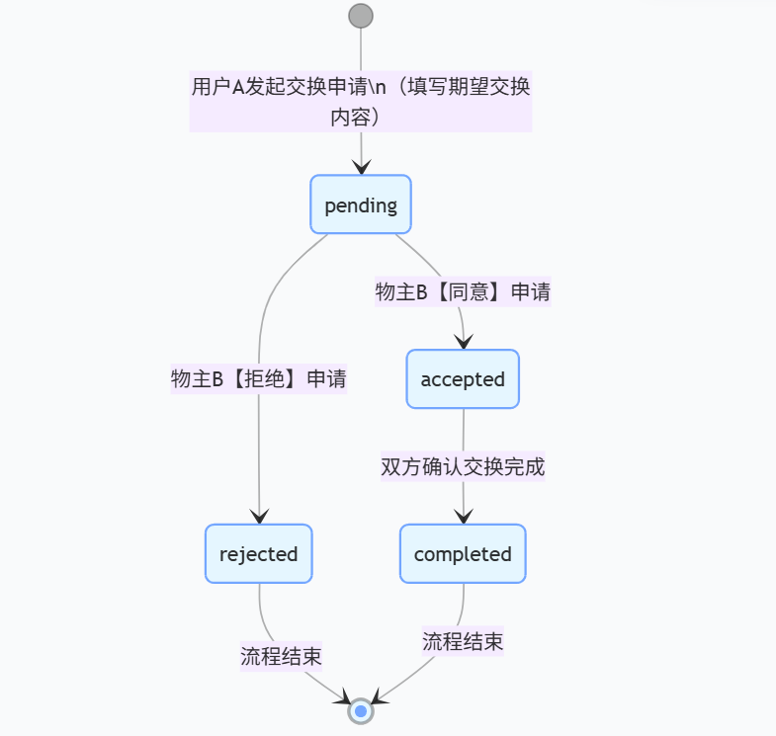
第10页：核心功能展示 — 交换流程
交换状态流转图

Slide 12
第11页：核心功能展示 — 消息与评价
站内消息沟通
• 围绕交换申请的专用聊天通道
• 气泡样式，区分发送/接收
• 自动滚动，保留完整历史记录
信用评价机制
• 交换完成后，双方进行 1-5 分评分
• 评分影响用户信用分
• 高信用分用户优先展示，增强信任

Slide 13
第12页：核心功能展示 — 后台看板
管理员运营看板
• 数据统计：总用户数、物品数、交换数、待处理举报
• 热门分类：按物品数量排序的分类饼图/柱状图
• 举报处理：查看举报详情，标记已处理/驳回
• 审计日志：记录管理员操作，便于追溯

Slide 14
第13页：项目创新点
与传统二手交易系统的区别
创新点 | 说明
-------- | ------
**以物换物** | 不以现金买卖为核心，强调校园内的物品互换
**技能互助** | 支持"技能服务"分类，用技能换物品或服务
**信用体系** | 1-5 分互评，信用分影响展示优先级，约束用户行为
**安全面交** | 交换流程内置"面交地点/时间"字段，强调线下安全交易
**收藏驱动推荐** | 根据用户收藏的分类偏好，个性化推荐相似物品
**低碳校园理念** | 减少浪费，提高资源循环利用率，符合校园环保主题

Slide 15
第14页：团队分工
5人远程协作分工
分工原则：每人负责完整独立功能闭环（前端页面+后端接口），减少阻塞，Git分支并行开发。
成员 | 负责模块 | 关键交付物
------ | ---------- | ------------
**成员A** | 用户认证 + 物品发布 + 项目管理 | auth/item 接口、Login.vue、Publish.vue、Git仓库搭建
**成员B** | 交换流程 + 站内消息 | exchange/message 接口、Exchanges.vue、Messages.vue
**成员C** | 首页广场 + 物品详情 + 收藏 | item查询/favorite 接口、Home.vue、ItemDetail.vue、Favorites.vue
**成员D** | 数据库设计 + 文档 + UI | schema.sql、UML图、课程报告、Profile.vue、CSS样式
**成员E** | 推荐+评价+举报+后台看板 | misc 接口、Recommend.vue、Admin.vue、测试用例、答辩PPT

Slide 16
第15页：协作方式与时间线
远程协作流程
协作工具
• 代码：Git + GitHub
• 会议：腾讯会议（每周同步）
• 文档：腾讯文档/飞书文档
• 沟通：微信群
阶段 | 时间 | 关键活动
------ | ------ | ----------
**统一规划** | 第1周 | 确定选题、技术选型、数据模型、接口文档
**并行开发** | 第2-3周 | 每人独立分支开发，微信群日常沟通
**联调整合** | 第3-4周 | PR合并、功能联调、Bug修复、移动端测试
**文档答辩** | 第4周 | 课程报告、PPT制作、测试用例执行、答辩准备

Slide 17
第16页：测试与质量保证
测试用例覆盖（12个）
覆盖：接口测试、页面流程测试、异常输入测试、移动端兼容测试。
编号 | 测试模块 | 测试内容
------ | ---------- | ----------
TC01-02 | 登录 | 正确/错误密码登录
TC03-04 | 闲置广场 | 关键词搜索、分类筛选
TC05 | 发布物品 | 完整发布流程
TC06-08 | 交换管理 | 申请、同意、完成交换
TC09 | 消息 | 发送留言
TC10 | 收藏推荐 | 收藏后推荐变化
TC11 | 举报 | 举报物品
TC12 | 移动端 | 390px宽度兼容性

Slide 18
第17页：技术特色总结
项目技术亮点
1. **前后端分离** — Go Gin + Vue 3，RESTful API 通信，职责清晰
2. **JWT 无状态认证** — 中间件鉴权，Token 自动续期，安全性高
3. **响应式设计** — PC/平板/手机多端适配，移动优先
4. **模块化开发** — 5人并行，Git分支管理，零代码冲突
5. **数据持久化** — JSON文件自动读写，演示版开箱即用，可扩展MySQL
6. **完整闭环** — 发布 → 浏览 → 交换 → 评价，业务流程完整

Slide 19
第18页：项目规模
工作量统计
类型 | 规模
------ | ------
Go 后端代码 | 约 800 行（handler + service + middleware）
Vue 前端代码 | 约 2000 行（10 页面 + 4 组件 + 路由/状态/API）
SQL与文档 | 约 400 行
**总代码量** | **约 3200 行**
功能模块 | 10 个
数据表 | 11 张
测试用例 | 12 个
演示账号 | 4 个（3学生+1管理员）

Slide 20
第19页：总结与展望
项目总结
• ✅ 完整实现了"发布-浏览-交换-评价"的核心闭环
• ✅ 10个功能模块，11张数据表，满足课程设计要求
• ✅ 创新融入信用评价、技能互助、安全面交等校园特色
• ✅ 5人远程协作，Git分支管理，按时完成交付
未来可扩展
1. 接入学校统一身份认证（CAS/SSO）
2. 引入站内信实时推送（WebSocket）
3. 图片上传与阿里云OSS存储
4. 数据库迁移至 MySQL/PostgreSQL，支持高并发
5. 小程序/APP 多端扩展

Slide 21
第20页：感谢聆听
# 感谢各位老师聆听！
欢迎提问
• 项目地址：`https://github.com/xxx/campus_swap`
• 演示账号：
• 学生：`202401001` / `123456`
• 管理员：`admin` / `admin123`
**答辩分工建议（15分钟）：**
- A：项目背景与架构设计（3分钟）
- B：数据库设计与交换流程（2分钟）
- C：现场演示系统功能（5分钟）
- D：UML与测试说明（2分钟）
- E：创新点与总结（3分钟）

